Slide 1
一般时序电路
同步时序逻辑电路
异步时序逻辑电路
电路中可以使用时钟触发器、非时钟触发器和延迟元件作为存储单元；
电路中没有统一的时钟；
电路状态的改变由外部输入的变化直接引起。
脉冲异步时序电路：使用时钟触发器、非时钟触发器作为存储单元
电平异步时序电路：使用延迟元件作为存储单元

Slide 2
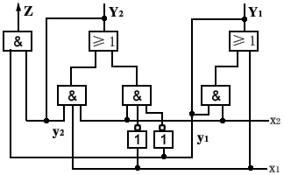
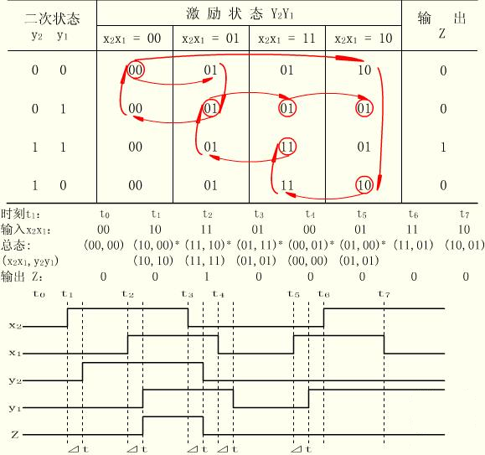
电平异步时序电路：

Slide 3
脉冲异步时序电路：
输入信号为脉冲信号
输入脉冲的宽度必须保证触发器可靠翻转
输入脉冲的间隔必须保证前一个脉冲引起的电路响应完全结束后，后一个脉冲才能到来
不允许两个或两个以上输入端同时出现脉冲
分析时可以排除两个或两个以上输入端同时出现脉冲以及输入端无脉冲出现情况

Slide 4
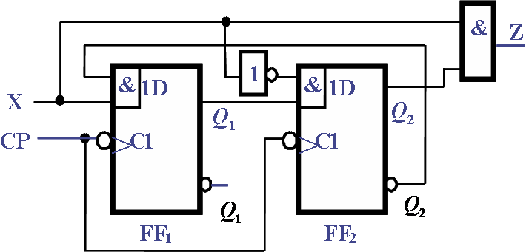
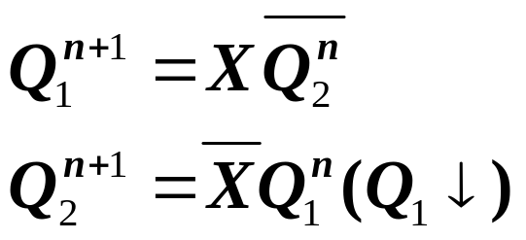
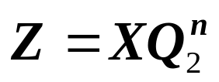
例1、分析如图时序电路的功能
状态方程：
输出方程：

Slide 5
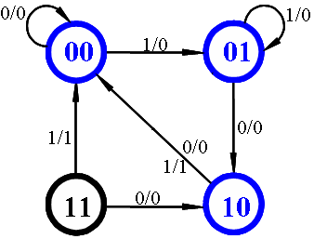
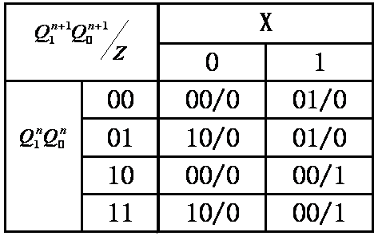
状态图
状态转换表：

Slide 6
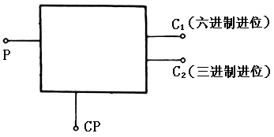
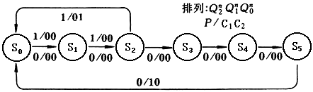
例2、设计一个可控同步加法计数器，要求控制信号P=0时，实现六进制；P=1时实现三进制.

Slide 7
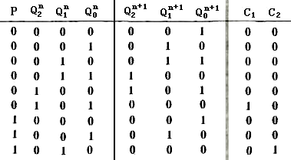
状态表：
选用状态码和触发器——8421码和JK触发器

Slide 8
时序电路的应用
码发生器
1. 并行码发生器
2. 串行码发生器——脉冲序列发生器
（1）计数器+组合
（2）计数器
（3）移位型计数器

Slide 9

例：序列信号00101101
方法一：计数器+组合电路
1、计数器设计（触发器、计数芯片）
2、组合电路设计（与或非、组合芯片）
方法二：计数器
1、触发器设计
2、移位型计数器设计

Slide 10
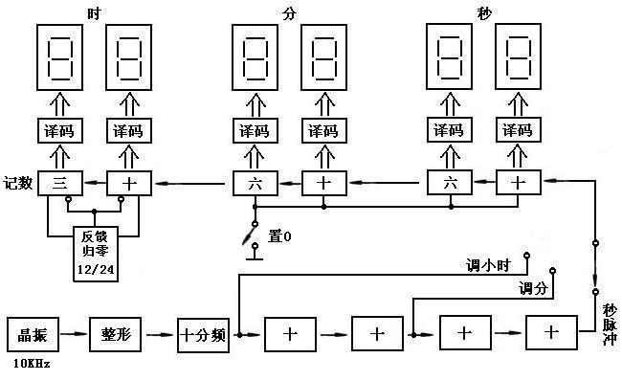
数字电子钟表

Slide 11
* 一般时序电路的分析与设计
例1：设计一个串行数据检测器，连续输入三个或三个以上1时输出为1,其他情况下输出为0。
(1)原始状态图（表）
确定输入、输出变量及电路的状态数
输入变量：A；输出变量：Y；状态数：4个
定义逻辑状态
a —— 初始状态
b—— 输入1后
c —— 输入11后
d —— 输入111后

Slide 12
S
A
/
Y
Q^{n} | Q^{n+1}/Y
 | A=0 | A=1
a | a / 0 | b / 0
b | a / 0 | c / 0
c | a / 0 | d / 1
d | a / 0 | d / 1
0
/
0
1
/
0
a
b
0
/
0
0
/
0
1
/
0
0/0
d
c
1/1
1
/
1
（2）状态化简
0/0
Q^{n} | Q^{n+1}/Y
 | A=0 | A=1
a | a / 0 | b / 0
b | a / 0 | c / 0
c | a / 0 | c / 1
0/0
a
1/0
b
1/0
0/0
c
1/1

Slide 13
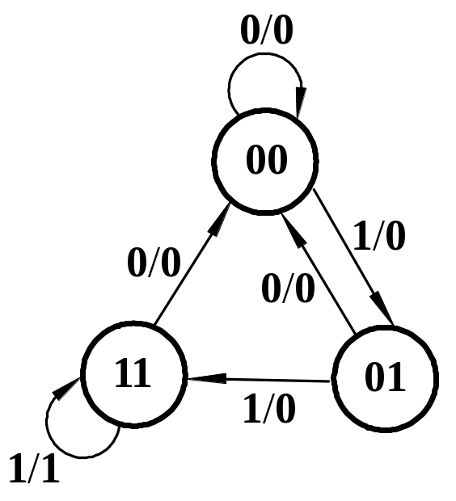
（3）状态分配
0/0
0/0
a
1/0
b
1/0
0/0
c
1/1
Q₁^{n}Q₀^{n} | Q₁^{n+1} Q₀^{n+1} ／Y
 | A=0 | A=1
00 | 00 / 0 | 01 /0
01 | 00 / 0 | 11 /0
11 | 00 / 0 | 11 /1

Slide 14
（4）选择触发器
Q^{n}
Q^{n+1}
JK
D
T
RS
0
0
0x
0
0
0x
0
1
1x
1
1
10
1
0
x1
0
1
01
1
1
x0
1
0
x0

Slide 15

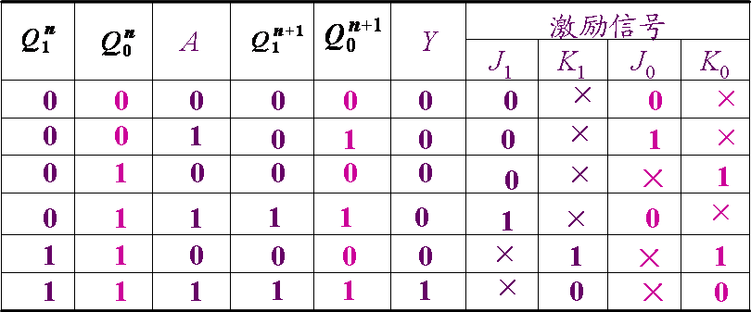
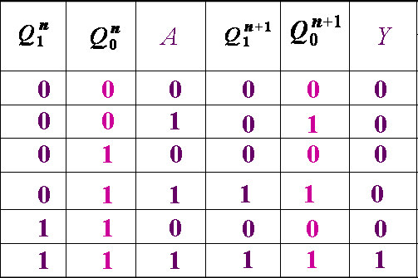
（5）求激励方程和输出方程
现态 Q₁Q₀ | Q₁^{n+1} Q₀^{n+1} ／Y
 | A=0 | A=1
00 | 00 / 0 | 01 /0
01 | 00 / 0 | 11 /0
11 | 00 / 0 | 11 /1
状态转换真值表

Slide 16








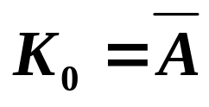
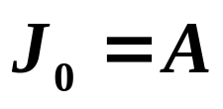


00
01
11
10
00
01
11
10
0
0
1
X X
1
X X
00
01
11
10
00
01
11
10
0
0
1
X X
1
X X
00
01
11
10
0
1
X X

Slide 17
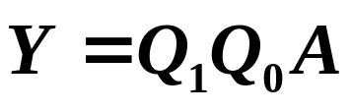
（6）画逻辑图，检查自启动
&
Y
1J
&
1J
Q
1
A
Q₀
＞
C1
＞
C1
1
1K
1K
FF₀
FF₁
CP
0/0
0/0
00
1/0
01
00
01
11
10
0
0/0
1/0
0/0
1
X X 1
10
11
1/1
1/1

Slide 18
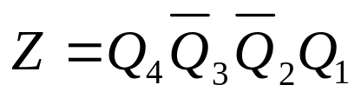
例2：设计8421BCD码异步加法计数器
1、列状态转换表
2、写方程
CP Q₄ Q₃ Q₂ Q₁ Z
0 0 0 0 0 0
1 0 0 0 1 0
2 0 0 1 0 0
3 0 0 1 1 0
4 0 1 0 0 0
5 0 1 0 1 0
6 0 1 1 0 0
7 0 1 1 1 0
8 1 0 0 0 0
9 1 0 0 1 1
10 0 0 0 0 0
CP₁＝CP
CP₂＝Q₁
CP₃＝Q₂
CP₄＝Q₁
J₁＝K₁＝1
J₃＝K₃＝1
原则：触发器状态改变时应有时钟，触发器状态不变时，时钟应尽量少

Slide 19


CP Q₄ Q₃ Q₂ Q₁ Z
0 0 0 0 0 0
1 0 0 0 1 0
2 0 0 1 0 0
3 0 0 1 1 0
4 0 1 0 0 0
5 0 1 0 1 0
6 0 1 1 0 0
7 0 1 1 1 0
8 1 0 0 0 0
9 1 0 0 1 1
CP Q₄ Q₃ Q₂
0 0 0 0
2 0 0 1
4 0 1 0
6 0 1 1
8 1 0 0
计数脉冲 现态
CP Q_{4n} Q_{3n} Q_{2n}
0 0 0 0
2 0 0 1
4 0 1 0
6 0 1 1
8 1 0 0
次态 激励信号
Q_{4n+1} Q_{3n+1}Q_{2n+1} J₄ K₄ J₂ K₂
0 0 1
0 1 0
0 1 1
1 0 0
0 0 0
0 X
0 X
0 X
1 X
X 1
1 X
X 1
1 X
X 1
0 X
3、检查自启动

Slide 20
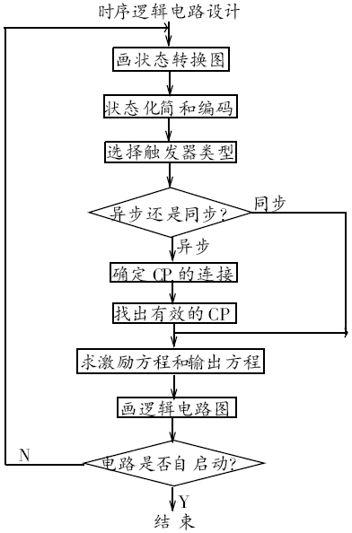
按时钟原则确定所有时钟
CP Q₄ Q₃ Q₂ Q₁
0 0 0 0 0
1 0 0 0 1
2 0 0 1 0
3 0 0 1 1
4 0 1 0 0
5 0 1 0 1
6 0 1 1 0
7 0 1 1 1
8 1 0 0 0
9 1 0 0 1
10 1 0 1 0
11 0 0 0 0
CP₁＝CP₂＝CP
CP₃＝CP₄＝Q₂

